Slide 1
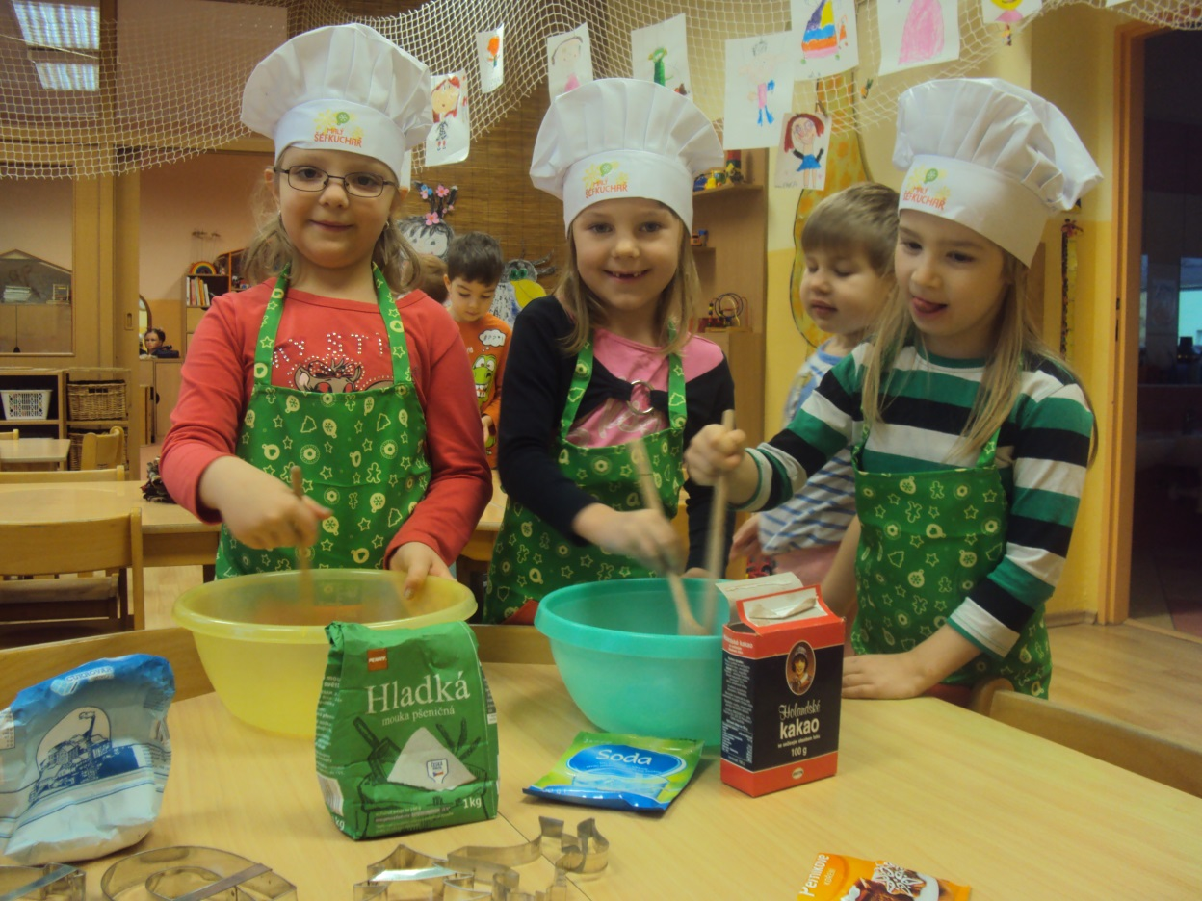
PEČEME PERNÍČKY
POJĎME SI SPOLEČNĚ UPÉCT PERNÍČKY
TY MÁME MOC RÁDI – MŇAM, UŽ SE NA NĚ TĚŠÍME!

Slide 2
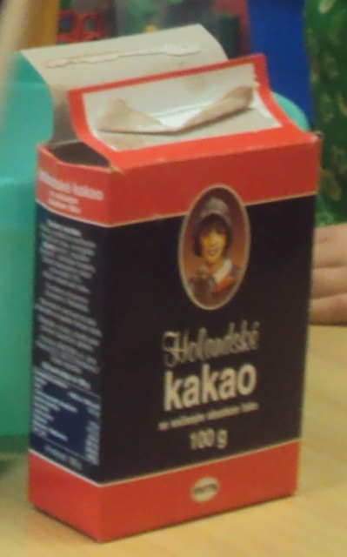
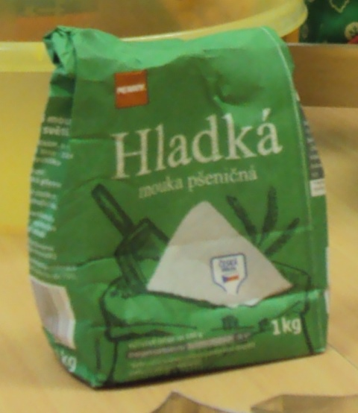
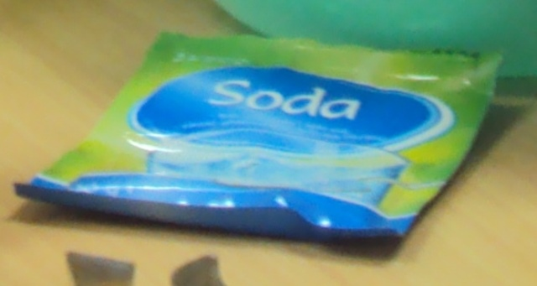
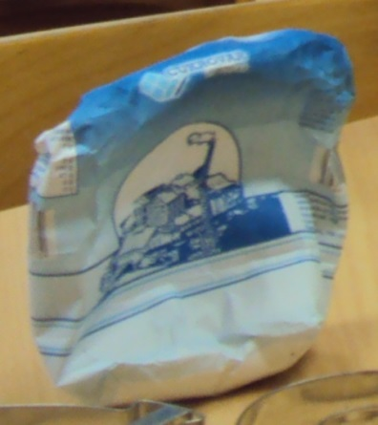
BUDEME POTŘEBOVAT
65 dkg hladké mouky
25 dkg moučkového cukru
4 žloutky
2 lžíce perníkového koření
2 lžičky jedlé sody
7 lžic mléka
5 dkg másla svařeného se 2 lžícemi medu
1 lžíci kakaa

Slide 3
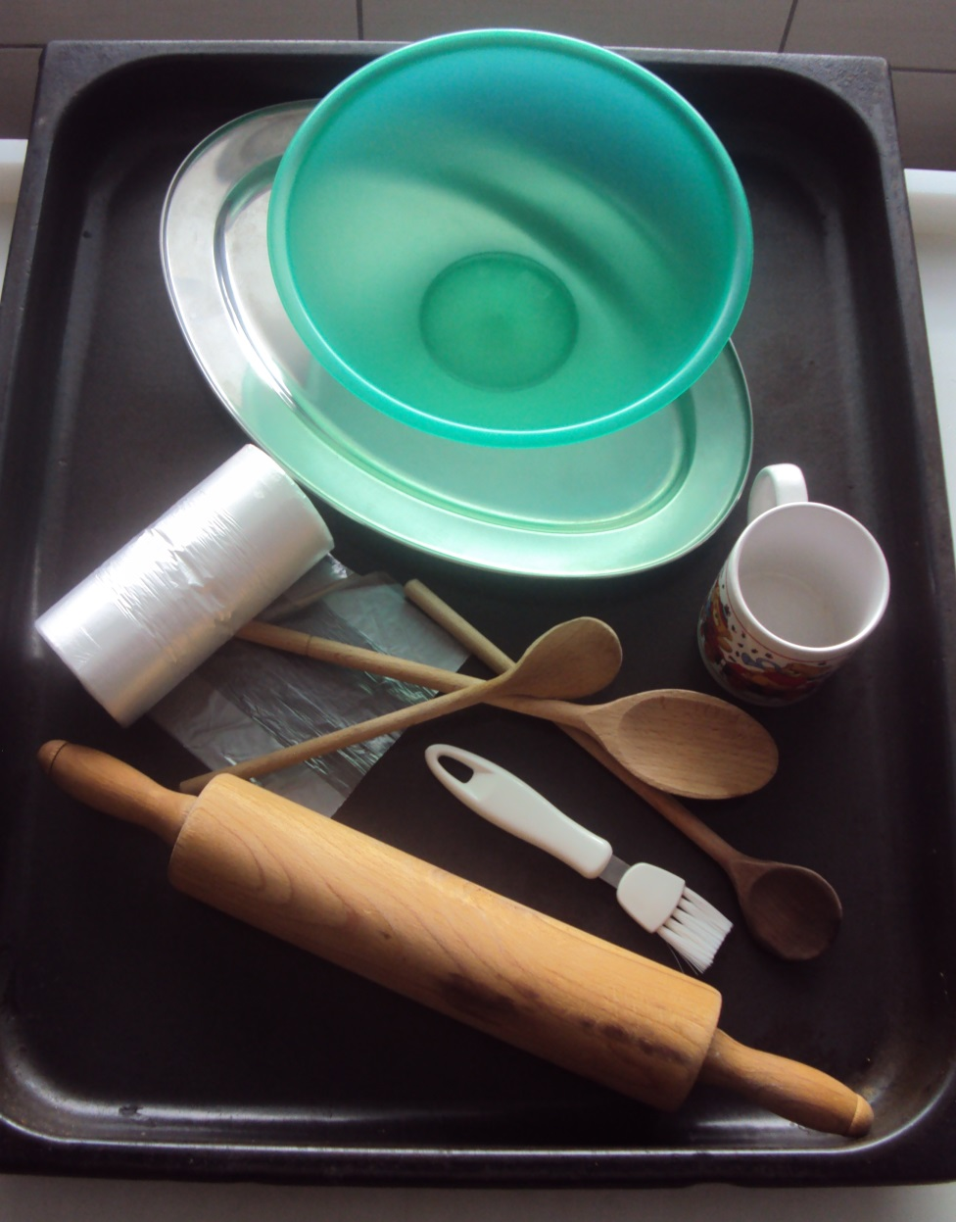
A DÁLE JEŠTĚ
vykrajovátka
papír na pečení
mísu, hrneček
vařečku
vaječné bílky
cukr moučka
váleček
mikrotenový sáček
plech na pečení
mašlovačku
vlažnou vodu

Slide 4
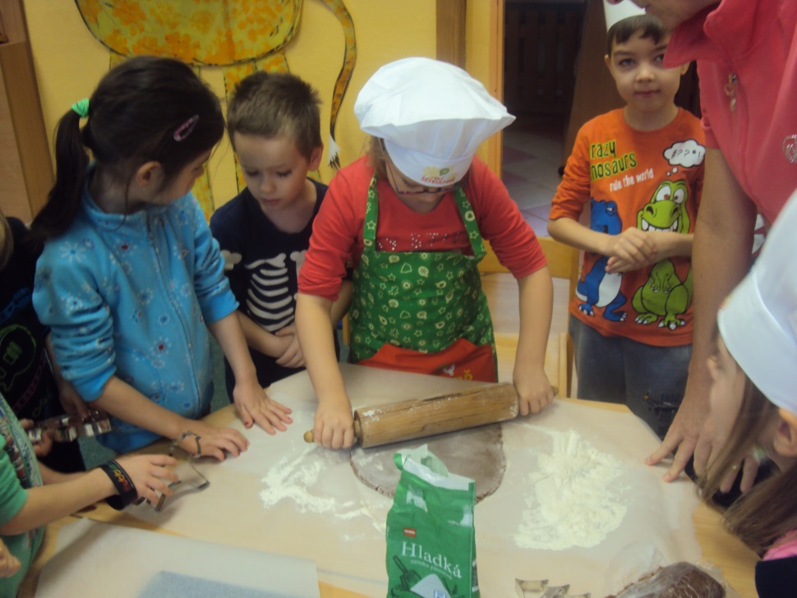
POSTUP PRÁCE
VŠECHNY PŘÍSADY DÁME DO MÍSY, ZAMÍCHÁME VAŘEČKOU A UHNĚTEME TĚSTO
HOTOVÉ TĚSTO NECHÁME ALESPOŇ 1 HODINU V LEDNIČCE A POTOM HO ROZDĚLÍME NA ČTVRTINY

Slide 5
PŘIPRAVÍME SI VYKRAJOVÁTKA RŮZNÝCH TVARŮ
JEDNU ČÁST TĚSTA ROZVÁLÍME VÁLEČKEM NA PLÁT TENKÝ ASI 3 MM
POKUD SE TĚSTO LEPÍ, POSYPEME HO TROCHOU HLADKÉ MOUKY A POKRAČUJEME V PRÁCI

Slide 6
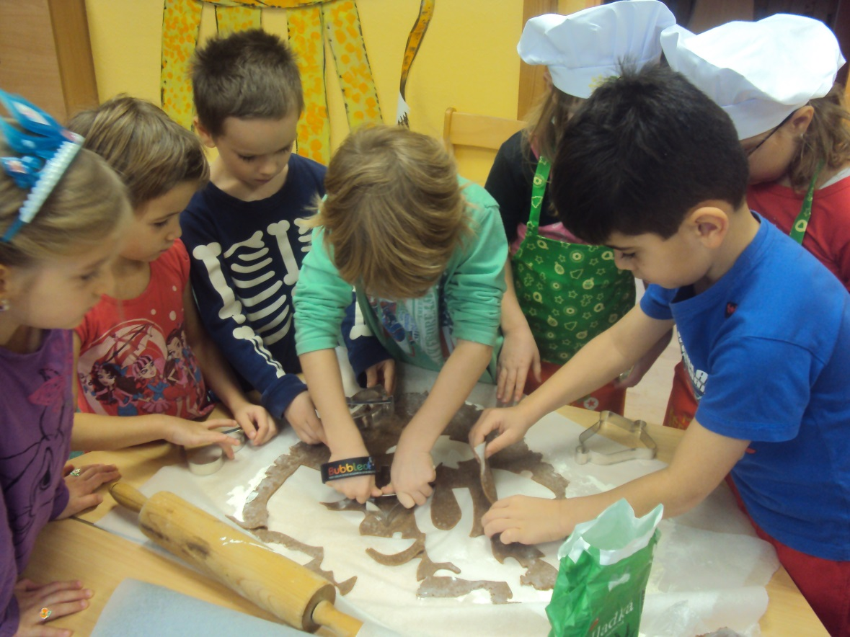
POSTUPNĚ VYKRAJUJEME PERNÍČKY A OPATRNĚ JE POKLÁDÁME NA PLECH, MEZI JEDNOTLIVÝMI PERNÍČKY NA PLECHU NECHÁVÁME TROCHU MÍSTA, ABY SE NESLEPILY
IHNED PO VYJMUTÍ UPEČENÝCH PERNÍČKŮ Z TROUBY JE POTŘEME VAJEČNÝM BÍLKEM

Slide 7
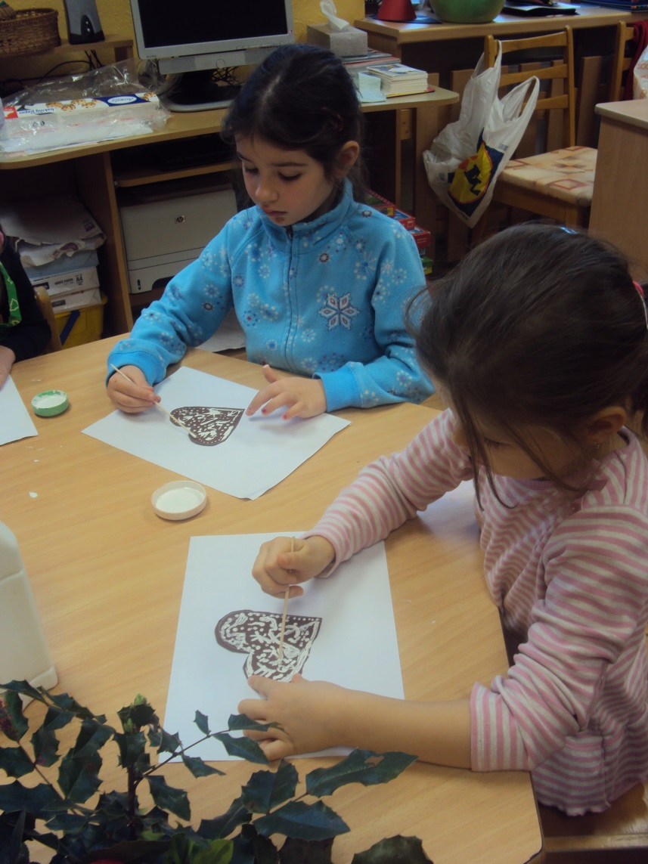
ZDOBENÍ PERNÍČKŮ
ZDOBÍME CUKREM SMÍCHANÝM S VAJEČNÝM BÍLKEM – MALUJEME ŠPEJLÍ
DĚTI SI MOHOU DÁT CUKROVOU POLEVU I DO ROHU MIKROTENOVÉHO SÁČKU, USTŘIHNOUT ŠPIČKU A TLAKEM MALOVAT

Slide 8
PŘEJEME DOBROU CHUŤ!

